Slide 1
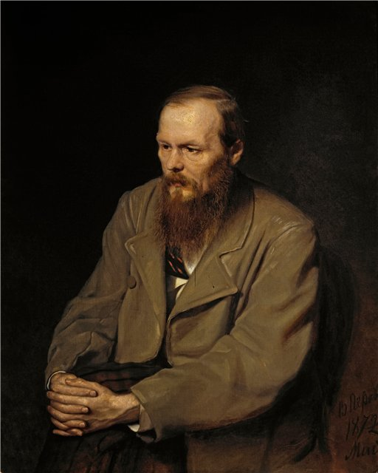
Фёдор Михайлович
Достоевский
«Мальчик у Христа на ёлке»
Презентация к уроку литературы
Ученицы 6 класса Б
МБОУ СОШ № 19
Бейгуленко Яны
Руководитель: учитель русского языка и литературы Толпыгина Н.Ю.

Slide 2
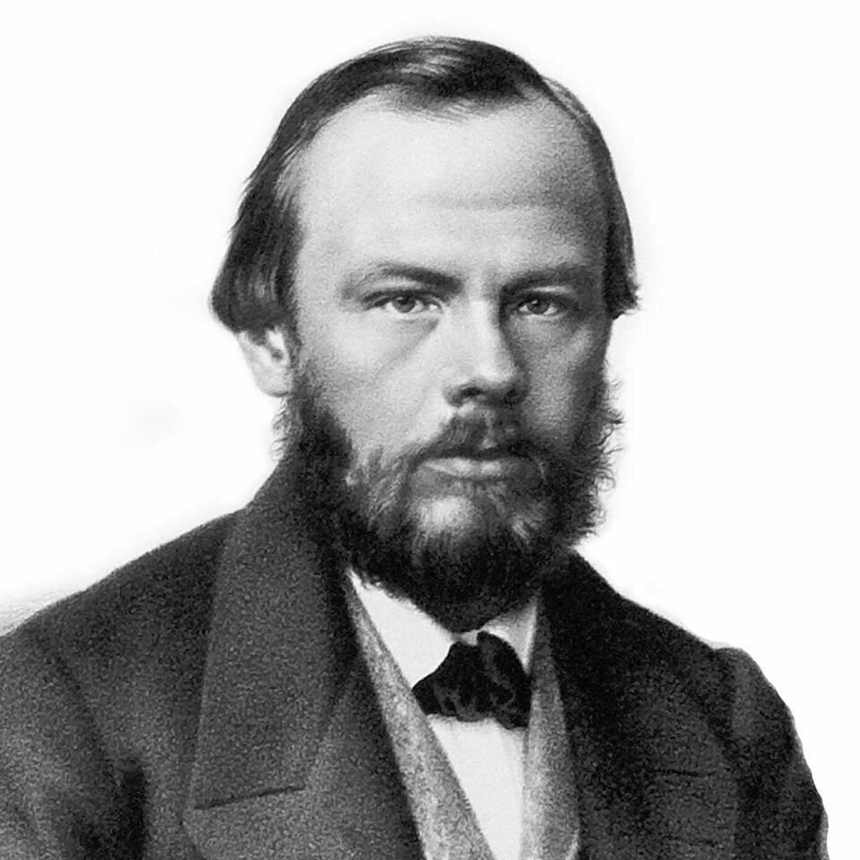
Федор Михайлович Достоевский родился в 1821 г. в Москве. Его отец служил врачом в Мариинской больнице для бедных. В 16 лет Федор лишился матери, а в 18 лет - отца.
В 1843 году Федор Михайлович окончил Петербургское военно-инженерное училище и стал служить в чертежной инженерного корпуса при Санкт-Петербургской инженерной команде. Выйдя в отставку в 1844 году, Федор Михайлович Достоевский занялся литературной деятельностью.
Первый роман Достоевского, "Бедные люди", вышедший в 1846 году, имел большой успех. 23 апреля 1849 года вместе с другими членами кружка М.В. Петрашевского Достоевский был арестован и заключен в Алексеевский равелин Петропавловской крепости. После восьми месяцев следствия его приговорили к смертной казни , но казнь заменили 4-летней каторгой. 25 декабря Достоевского, закованного в кандалы, отправили в Сибирь.
Фёдор Михайлович
Достоевский
( 1821 – 1881)

Slide 3
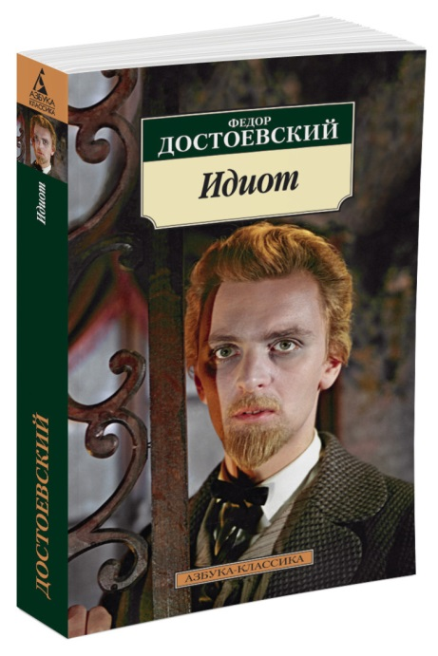
До 1854 года Достоевский отбывал срок в Омском остроге, после чего пять лет прослужил рядовым в Семипалатинске. Вернувшись в 1859 году в Петербург, Достоевский продолжил писать. В начале 1860 года вышло двухтомное собрание его сочинений.
В 1860–1880 годах были написаны такие крупнейшие произведения Достоевского, как "Преступление и наказание", "Идиот, "Братья Карамазовы« и др.. Умер Федор Михайлович Достоевский 28 января 1881 года в Петербурге.

Slide 4
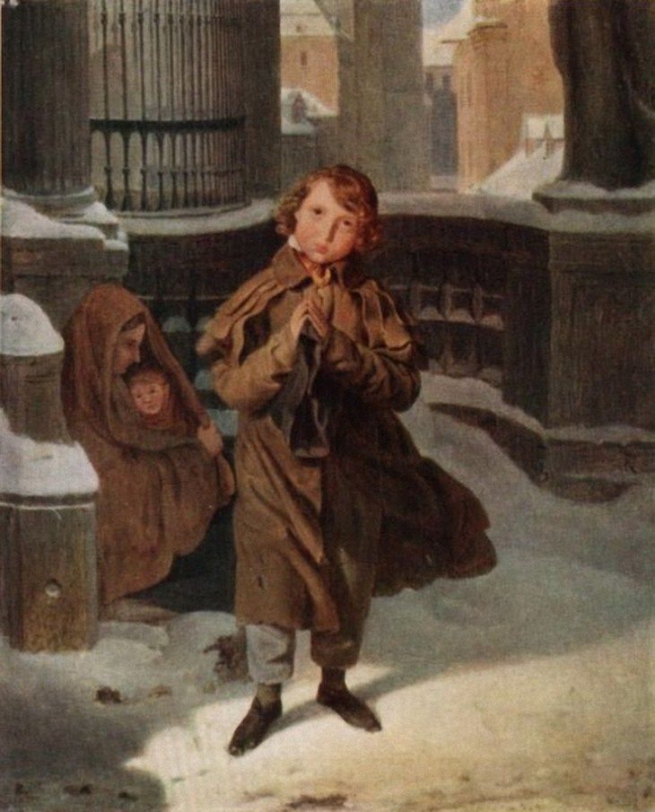
В 1876 году знаменитый русский писатель Фёдор Достоевский написал трогательный святочный рассказ «Мальчик у Христа на ёлке».
Маленький рождественский рассказ «Мальчик у Христа на ёлке» перекликается с рассказом великого датского сказочника Г.Х. Андерсена «Девочка со спичками». Если в них вдумаешься , то сразу вспоминаются страшные судьбы детей , повинных только в том , что они нищие. Их удел – несбывшиеся мечты и страдания.
После того как Фёдор Михайлович свозил свою шестилетнюю девочку Любочку в 1876 на весёлый детский бал и красивую рождественскую ёлку 26 декабря. На следующий день он несколько раз встретил на улицах Петербурга мальчика лет семи , просящего милостыню.
Эти контрастные впечатления легли в основу произведения «Мальчик у Христа на ёлке».
История создания
Этот рассказ помогает нам узнать историю неожиданно осиротевшего нищего ребёнка, который видел невероятные рождественские картинки, но всё это было его предсмертными грёзами. Утром люди нашли его окоченевшее тело. Произведение затрагивает тему детских страданий в суровом и несправедливом мире взрослых.

Slide 5
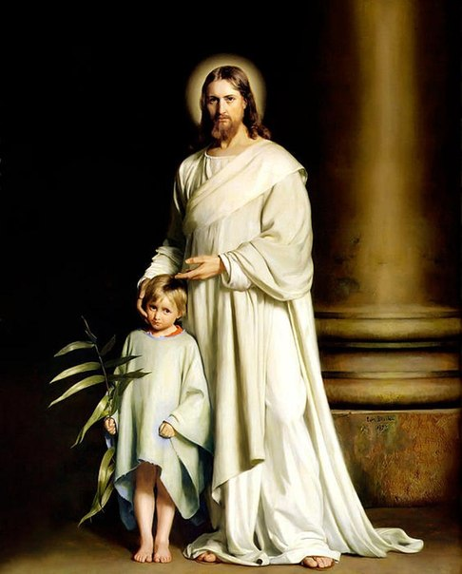
Рассказ «Мальчик у Христа на ёлке» состоит из двух частей. В первой автор описывает детей фабричных рабочих, которые живут совершенно в нечеловеческих условиях, снимая не комнату, а только угол. Рабочие перестают быть людьми, прогоняя своих малолетних детей в любую погоду собирать милостыню.
Ребёнок, просящий милостыню, сам себя называл «Мальчик с ручкой». Принесённые деньги родители тут же пропивают. Иногда, чтобы посмеяться над ребёнком, ему насильно вливают в рот водку, и он от этой отравы, задыхаясь , бессильно падает на пол. Когда мальчики подрастают их отправляют работать на фабрику, деньги у них отбирают и снова пропивают.
Итог
Рождественские истории бывали и трагическими, но часто это лишь на первый взгляд. В рассказе Ф.М. Достоевского «Мальчик у Христа на ёлке» - ребёнок умирает в рождественскую ночь. Но православный читатель постарается не сильно предаваться скорби , зная, что счастье (доброту, маму, ёлку) герой получит не на земле, а на Небе . Автор вступает в Небесные обители вместе с героем. Описание его «посмертного» блаженства как –бы уравновешивает тяготы земного существования. После смерти мальчик обретает всё, что ни хватало ему в действительности. Именно «Мальчик у Христа на ёлке» стал , пожалуй , самым известным русским святочным рассказом .

Slide 6
СПАСИБО ЗА ВНИМАНИЕ!

